Slide 1


Slide 2



Giáo viên: Đồng Thị Như Quỳnh
Lớp dạy: 2A2
Đơn vị công tác: TRƯỜNG TIỂU HỌC HƯNG ĐẠO

Slide 3






Unit 11
IN THE PLAYGROUND
Lesson 1

Slide 4










Class Rules

Slide 5



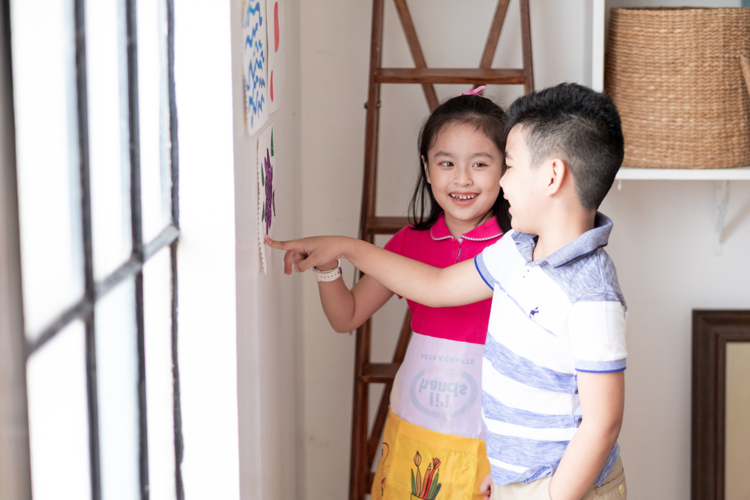



Rule 1
Listen to
your friend
talking in front.

Slide 6








Rule 2
Raise your hand
if you have a question.

Slide 7




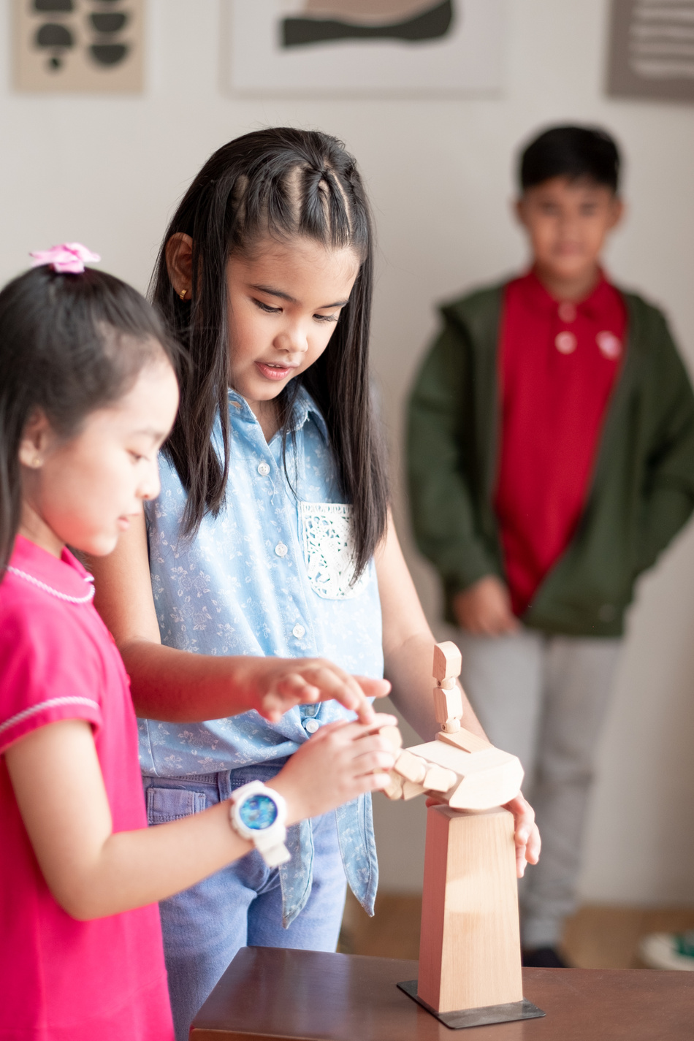


Rule 3
Wait for
your turn.

Slide 8
TABLE OF CONTENTS
Warm-up and review.
2. Activity 1: Listen and repeat.
3. Activity 2: Point and say.
4. Fun corner and wrap-up.

Slide 9
01
Warm-up
and review.

Slide 10



Game
Word
Jumble Race

Slide 11
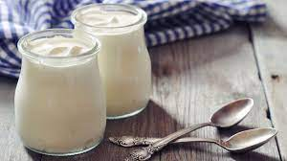
yugort
?
yogurt

Slide 12
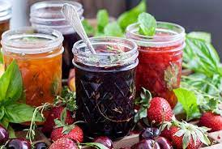
jams
ajms
?

Slide 13
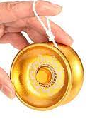
yoyos
oy-yos

Slide 14
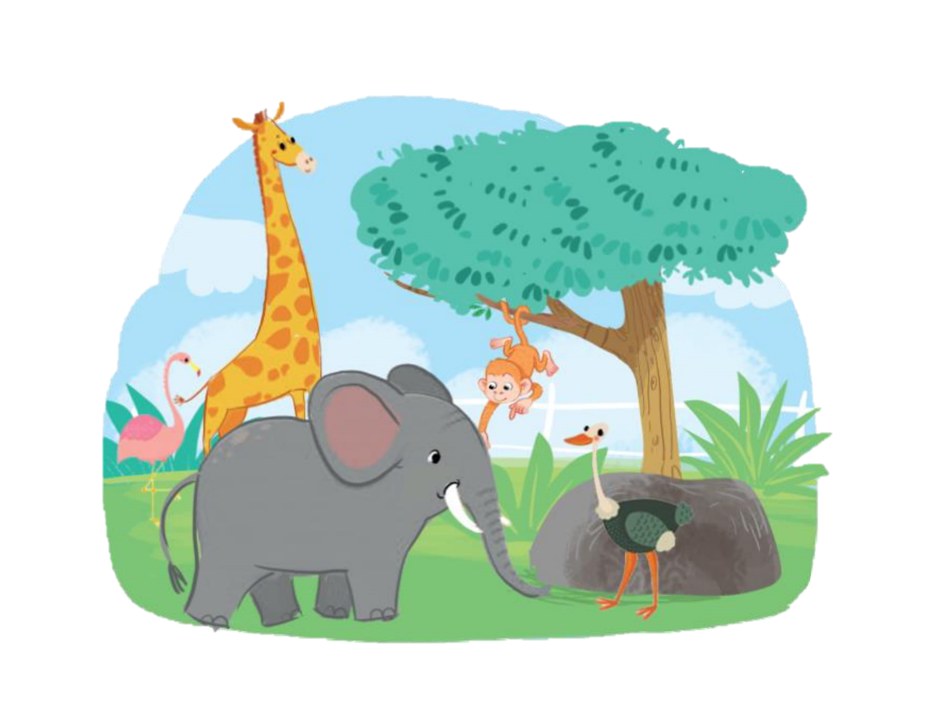
zoo
ozo

Slide 15
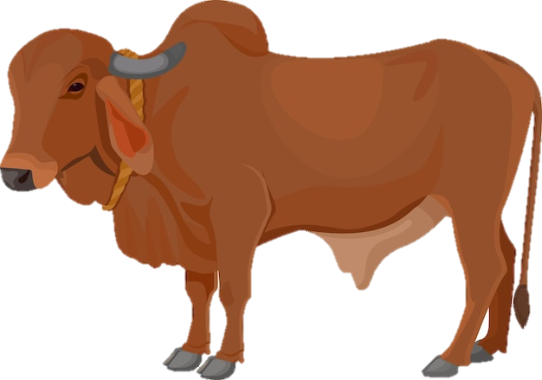
zebu
zueb

Slide 16
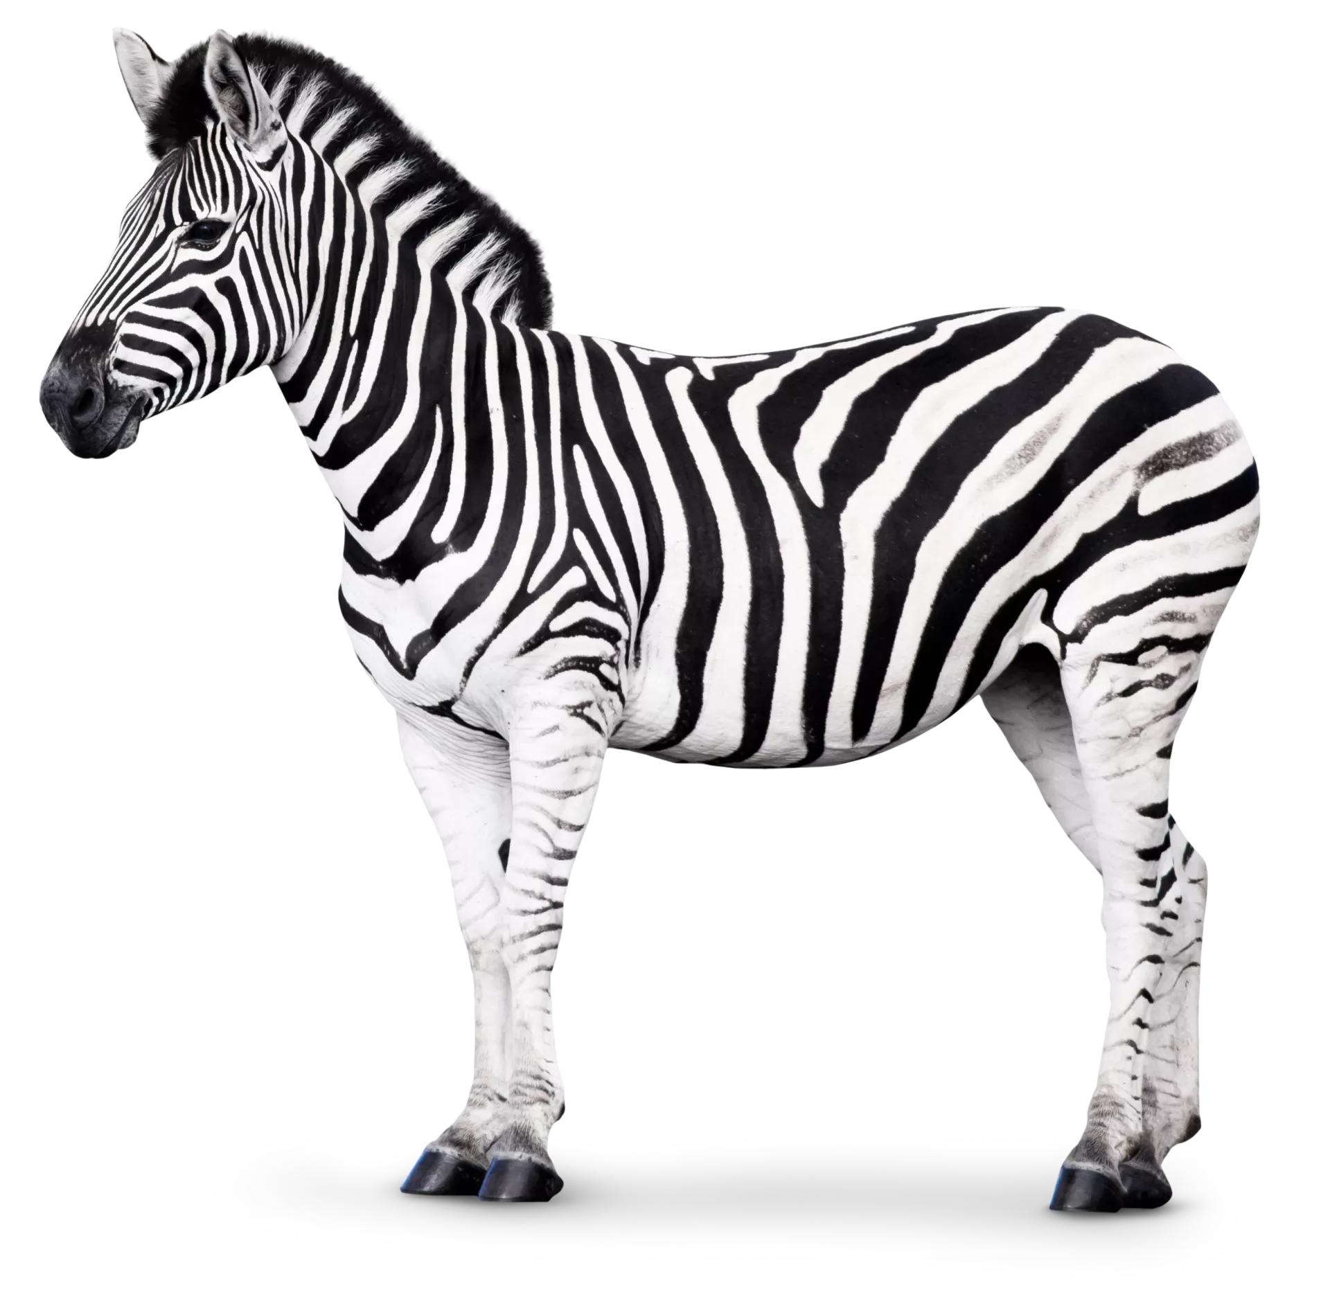
?
zebra
brzae

Slide 17

CONGRATULATIONS!

Slide 18
02
Activity 1
Listen and repeat.

Slide 19
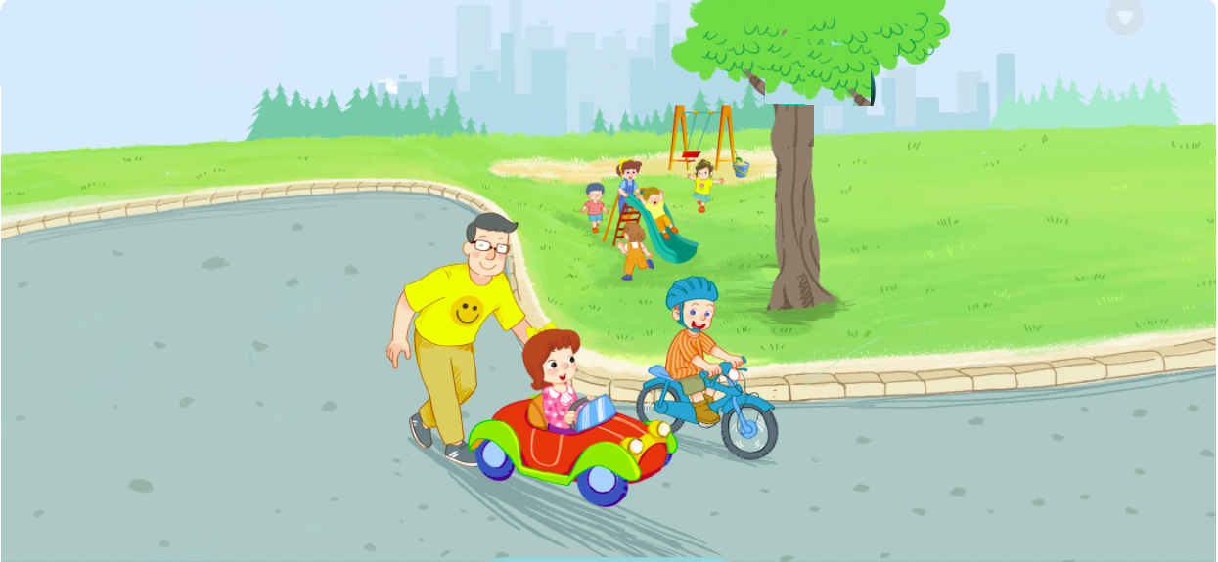

1
Listen and repeat.

Slide 20

1
Listen and repeat.
sliding
riding
driving

Slide 21

Letter
I i

Slide 22
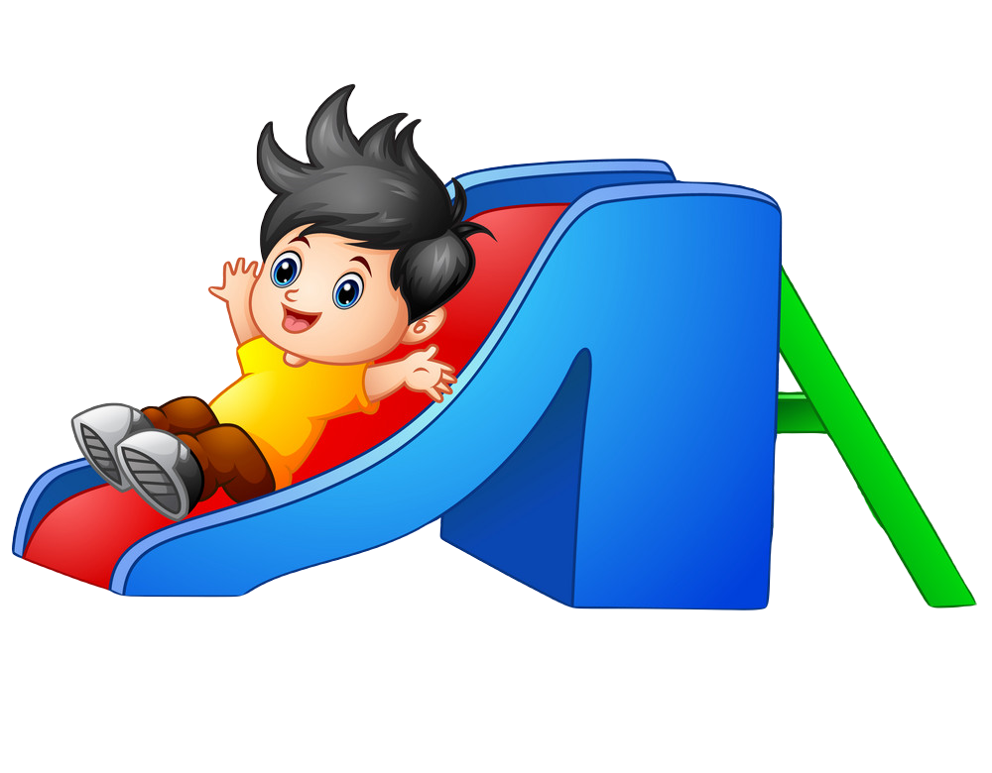
Vocabulary
sliding

Slide 23

Vocabulary
riding

Slide 24

Vocabulary
driving

Slide 25
03
Activity 2
Point and say.

Slide 26
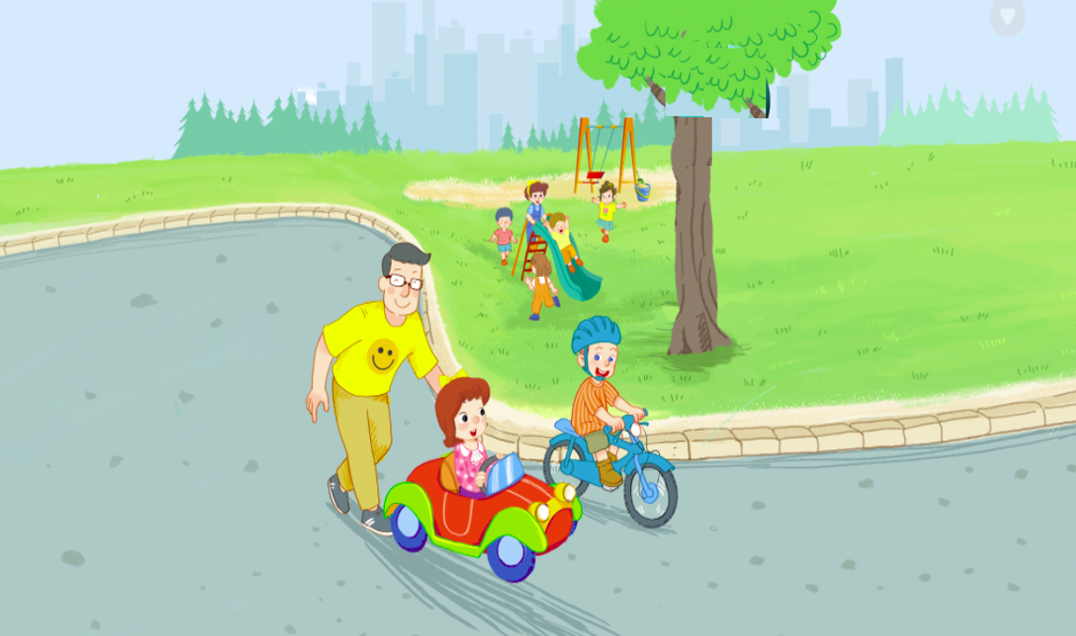
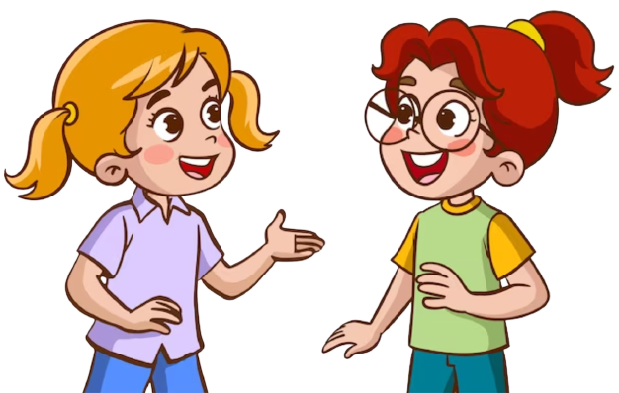
Point and say.

Slide 27

Point and say.
sliding
riding
driving

Slide 28
04
Fun corner
and wrap-up.

Slide 29
Game
Action Race

Slide 30



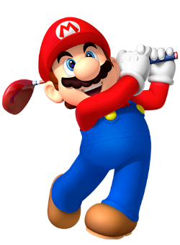
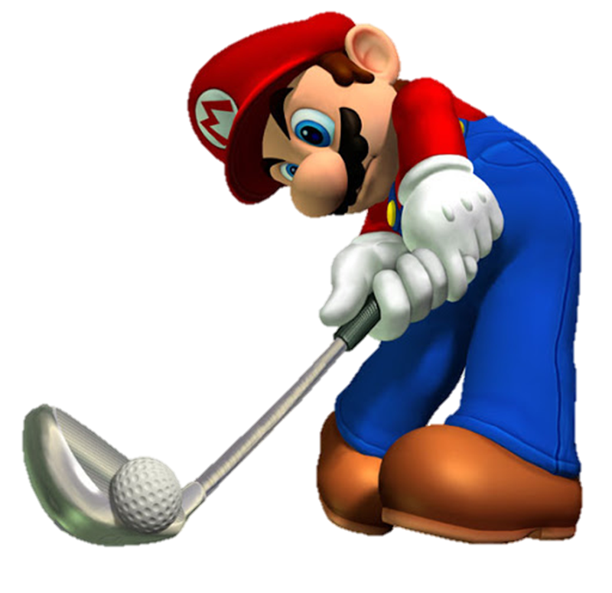




driving
riding
sliding
Notes:
Click chuột vào khung hình chữ nhật, sẽ cho ra hình ảnh để HS chọn từ phù hợp.

Slide 31
driving
riding
sliding
Notes:
Click chuột vào khung hình chữ nhật, sẽ cho ra hình ảnh để HS chọn từ phù hợp

Slide 32
I – i - riding
I – i - sliding
I – i - driving
Notes:
Click chuột vào khung hình chữ nhật, sẽ cho ra hình ảnh để HS chọn từ phù hợp

Slide 33



Slide 34
CONGRATULATIONS!

Slide 35
Goodbye!
See you soon!

Slide 36




Website: hoclieu.vn
Fanpage: https://www.facebook.com/tienganhglobalsuccess.vn/

